Slide 1
Routage interVLAN
Comparaison entre un routeur et un switch layer 3 qui fait le routage interVLAN

Slide 2
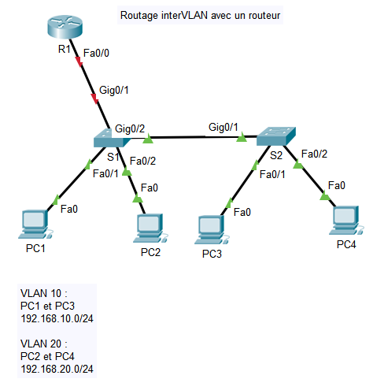
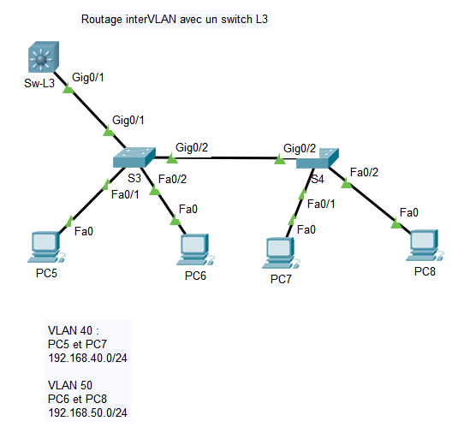
Routage interVLAN

Slide 3
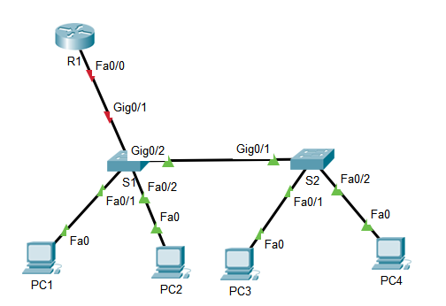
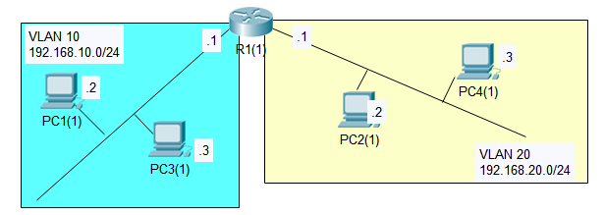
Avec un routeur – schéma logique

Slide 4
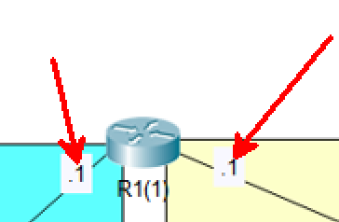
On veut attribuer deux IPs sur F0/0 de R1
192.168.10.1 et 192.168.20.1

Slide 5
Comment configurer plusieurs IP virtuelles sur un routeur
R1(config)#interface FastEthernet0/0
R1(config-if)#no ip address
R1(config-if)#no shutdown
R1(config-if)#interface FastEthernet0/0.10
R1(config-subif)#encapsulation dot1Q 10
R1(config-subif)#ip address 192.168.10.1 255.255.255.0
R1(config-if)#interface FastEthernet0/0.20
R1(config-subif)#encapsulation dot1Q 20
R1(config-subif)#ip address 192.168.20.1 255.255.255.0

Slide 6
Remarque (VLAN natif)
Si on veut que le VLAN 10 soit natif ➔
R1(config)#interface FastEthernet0/0
R1(config-if)#no ip address
R1(config-if)#no shutdown
R1(config-if)#interface FastEthernet0/0.10
R1(config-subif)#encapsulation dot1Q 10 native
Il n’y a qu’un seul VLAN natif, celui-ci n’est pas tagué

Slide 7
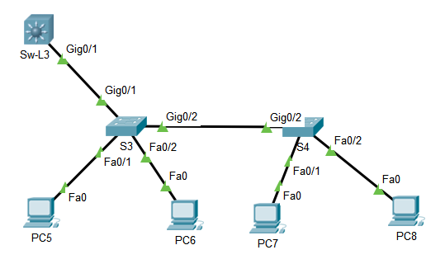
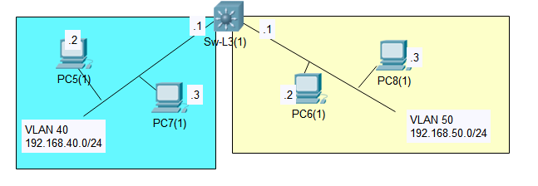
Avec un switch L3 – schéma logique

Slide 8
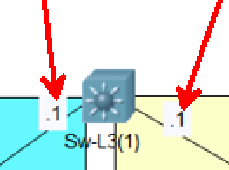
On veut attribuer 2 IP au Switch L3
192.168.40.1 et 192.168.50.1

Slide 9
Comment configurer plusieurs IP virtuelles sur un switch L3
Sw-L3(config)#int vlan 40
Sw-L3(config-if)#ip add 192.168.40.1 255.255.255.0
Sw-L3(config)#int vlan 50
Sw-L3(config-if)#ip add 192.168.50.1 255.255.255.0

Slide 10
Configurations complètes

Slide 11
Création des VLANs sur tous les switchs (le Sw-L3 aussi)
Par exemple, sur S3, S4 et Sw-L3:
Sw-L3(config)#vlan 40
Sw-L3(config-vlan)#name toto
Sw-L3(config)#vlan 50
Sw-L3(config-vlan)#name bidule

Slide 12
Configuration des ports des switchs
En trunk ou en access:
Sur les switch L2, 2 ports en access : F0/1 et F0/2
Sur les switch L2, 1 ou 2 port en trunk: G0/1 (sur les 2 switch) et G0/2 (uniquement sur S1)

Slide 13
Configuration des ports en access des switchs
Sur les switch L2, les 2 ports en access :
S1(config)#interface f0/1
S1(config-if)#switchport mode access
S1(config-if)#switchport access vlan 10
S1(config)#interface f0/2
S1(config-if)#switchport mode access
S1(config-if)#switchport access vlan 20

Slide 14
Configuration des ports en trunk des switchs
Sur les switch L2, les 2 ports en trunk :
S1(config)#interface g0/1
S1(config-if)#switchport mode trunk
S1(config)#interface g0/2
S1(config-if)#switchport mode trunk
Sur les SwL3 il faut aussi taper cette commande:
switchport trunk encapsulation dot1q
Et éventuellement, sur tous les trunk, si demandé:
switchport trunk native vlan xxx

